Slide 1
Object Recognition
Studenti: Susnea Maria, Ionita Rebeca

Slide 2
Cuprins
1. Recunoasterea obiectelor
2. Tehnici de atac
2.1. Carlini & Wagner
3. Tehnici de aparare
3.1. Defensive Distillation
4. Rezultate
2.2. Projected Gradient Descent
3.2. Adversarial Training

Slide 3
1. Recunoasterea obiectelor
SETUL DE DATE: CIFAR-10
- imagini color de 32x32 pixeli
- 10 clase: 'aeroplan', 'automobil', 'pasăre', 'pisică', 'cerb', 'câine', 'broască', 'cal', 'navă’, 'camion’
STRUCTURA MODELULUI:
Convoluții:
conv1: primește imagini cu 3 canale (RGB) și produce 6 hărți de trasaturi folosind un nucleu de 5x5.
conv2: primește cele 6 hărți de trasaturi și produce 16 hărți de trasaturi folosind un nucleu de 5x5.
Pooling:
pool1: operație de max-pooling cu o fereastră de 2x2 și pas de 2, reduce harta de trasaturi la jumătate.
Straturi complet conectate:
fc1: primește un vector de 400 de elemente (16 hărți de caracteristici de 5x5) și produce 120 de ieșiri.
fc2: primește 120 de intrări și produce 84 de ieșiri.
fc3: primește 84 de intrări și produce 10 ieșiri corespunzătoare celor 10 clase din CIFAR-10.

Slide 4
2. Tehnici de atac

Slide 5
2.1. PGD
Tehnici de măsurare a distanței:
1. Norma L₀ :
Definiție: măsoară numărul de coordonate i.
Aplicație: corespunde numărului de pixeli care au fost modificați într-o imagine.
2. Norma L₂ (distanța Euclidiană) :
Definiție: reprezintă rădăcina pătrată a sumei pătratelor diferențelor componentelor corespunzătoare ale vectorilor.
Aplicație: măsoară distanța directă între două puncte într-un spațiu multidimensional.
3. Norma L∞ :
Definiție: măsoară valoarea maximă a diferenței absolute între componentele vectorilor.
Aplicație: indica cel mai semnificativ pixel modificat.

Slide 6
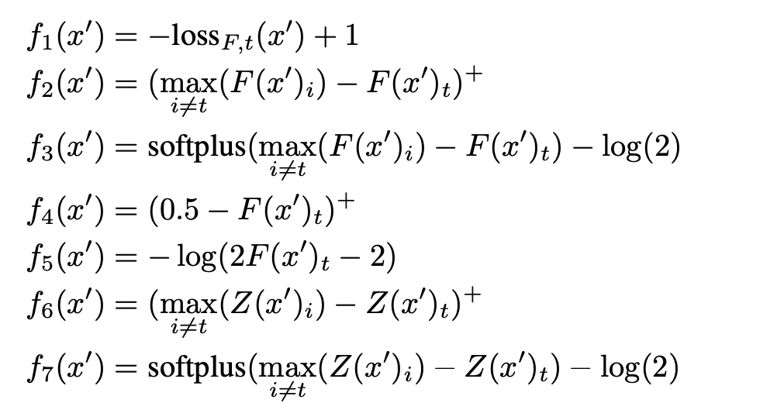
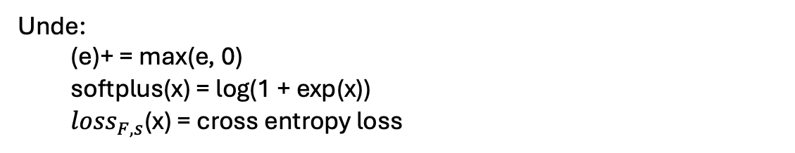
2.1. Carlini & Wagner
Functii obiectiv:
Unde:
(e)+ = max(e, 0)
softplus(x) = log(1 + exp(x))
${loss}_{F,s}$(x) = cross entropy loss

Slide 7

2.1. Carlini & Wagner
Metode de alegere a clasei tinta:
1. Average :
- tinta se alege aleatoriu din clasele incorecte
2. Best case:
- tinta este clasa cea mai usor de atacat dintre clasele incorecte
3. Worst case:
- tinta este clasa cea mai greu de atacat dintre clasele incorecte
Codarea constrangerilor:
1. Projected gradient descent
2. Clipped gradient descent -> f(x + δ) = f(min(max(x + δ, 0) ,1)
3. Change of variables -> ${\text{δ}}_{i}$ = 1/2 * (tanh($w_{i}$) + 1) − $x_{i}$

Slide 8
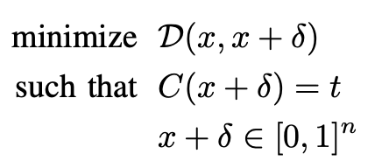
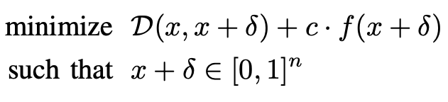
2.1. Carlini & Wagner
Scopul : sa se gaseasca δ pentru care D(x, x+δ) e minima.
Conditie: C(x + δ) = t daca f(x + δ) ≤ 0
c < 1 => atacurile adversariale au o rată de succes scăzută, fiind mai puțin eficiente.
c > 1 => atacurile devin mai puțin eficiente, dar reușesc întotdeauna să inducă în eroare modelul.

Slide 9
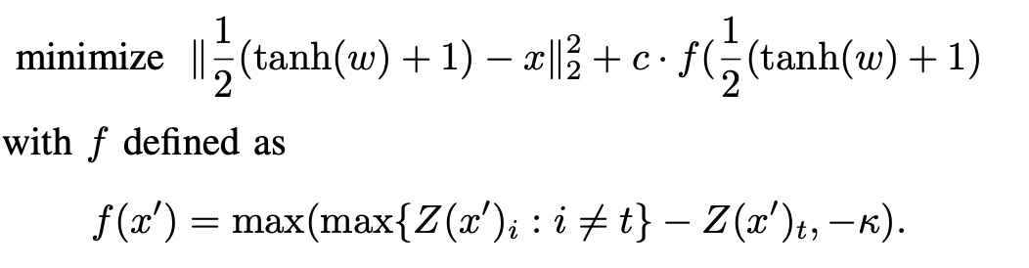
2.1. Carlini & Wagner
Am utilizat:
functia obiectiv: f6
best case strategy
schimbarea de variabila

Slide 10

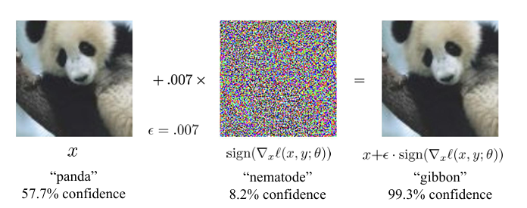
2.2. PGD
Formula de optimizare :
arg⁡min⁡x∈Q12∥x−x0∥2
Unde:
ΠS= proiectia pe setul de intrări permise S
Xt = intrarea curenta
ϵ = magnitudinea maximă a perturbării care poate fi aplicată fiecărui pixel al imaginii originale
∇x​J(xt​,y) = gradientul functiei de pierdere

Slide 11
3. Tehnici de aparare

Slide 12
3.1. Defensive Distillation
Distilarea defensivă implică antrenarea unui model "student" ca să imite comportamentul unui model "profesor" mai complex, având ca scop creșterea rezistenței la astfel de atacuri.
Cum funcționează distilarea defensivă:
Antrenarea modelului profesor: Se antrenează un model pe setul de date original pentru a obține performanțe ridicate.
Generarea ieșirilor “soft”: Modelul profesor produce probabilități de ieșire pentru fiecare clasă, nu doar etichete discrete.
Antrenarea modelului student: Un model este antrenat să imite aceste ieșiri “soft” ale modelului profesor, în loc să învețe direct din etichetele corecte.

Slide 13
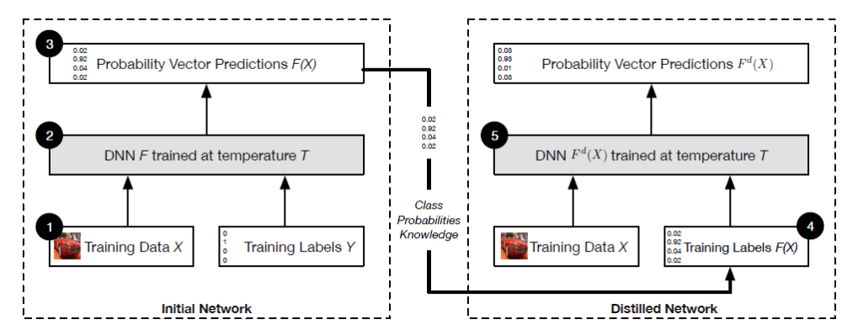

3.1. Defensive Distillation

Slide 14
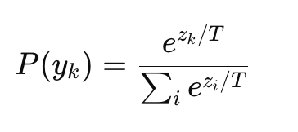
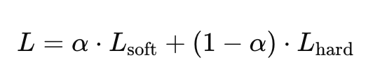
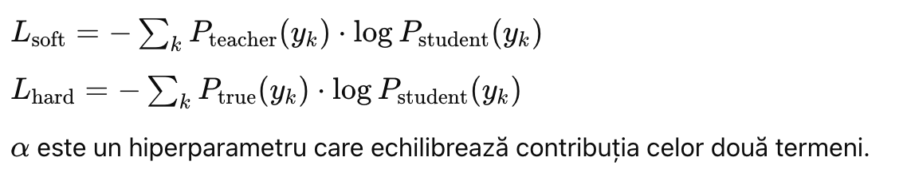
3.1. Defensive Distillation
Ieșirile modelului profesor sunt probabilitățile de apartenență la fiecare clasă, obținute prin aplicarea funcției softmax asupra scorurilor brute (logits)
unde $z_{k}$ este scorul brut pentru clasa k, iar T este temperatura
Funcția de pierdere combină eroarea de entropie încrucișată între ieșirile modelului student și ieșirile moi ale modelului profesor cu eroarea de entropie încrucișată între ieșirile modelului student și etichetele reale

Slide 15

3.2. Adversarial Training
Formula de optimizare :
Unde:
L= functia de pierdere
δ = perturbarea adversariala

Slide 16
3.1. Defensive Distillation
Parametri:
num_epochs = 20
learning_rate = 0.001
temperature = 10.0
subset_size_test = 10
optimizer: Adam
criterion: CrossEntropyLoss

Slide 17
4. Rezultate
Carlini & Wagner – pe 10 imagini:
Defensive Distillation – pe 10 imagini:

Slide 18
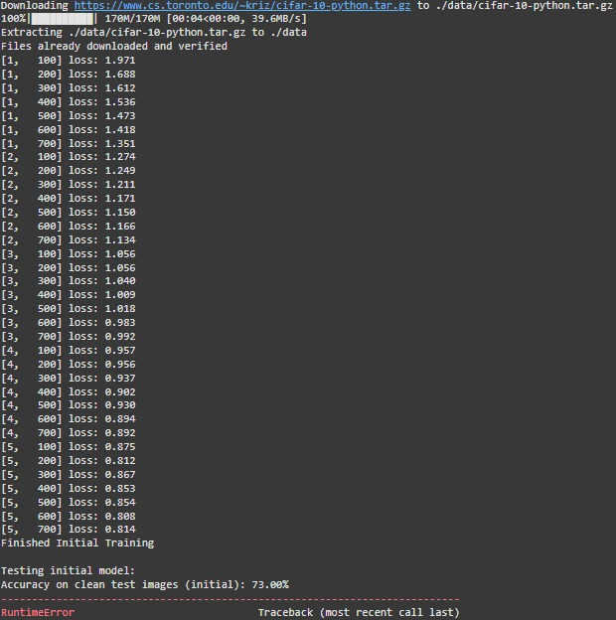
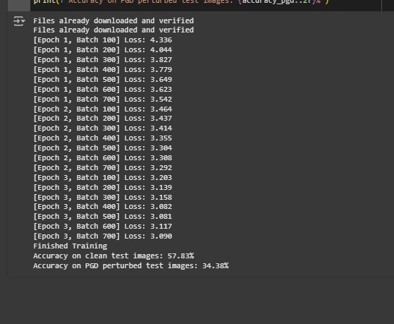
4. Rezultate
PDG + Adversarial Training

